Slide 1
CHÀO MỪNG CÁC EM
QUAY LẠI VỚI TIẾT HỌC MỚI!

Slide 2
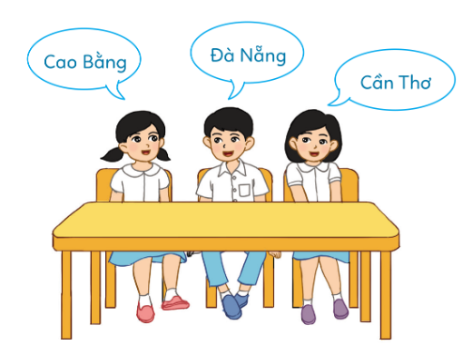
KHỞI ĐỘNG
“Ai đi nhanh hơn học sinh lớp 3”
Hướng dẫn:
Các em thực hiện chơi trò chơi theo nhóm.
Các nhóm lần lượt kể các tên tỉnh thành phố lớn của Việt Nam.
Nhóm nào kể được nhiều nhất sẽ là nhóm chiến thắng.

Slide 3
Bài 2:
EM YÊU TỔ QUỐC VIỆT NAM

Slide 4
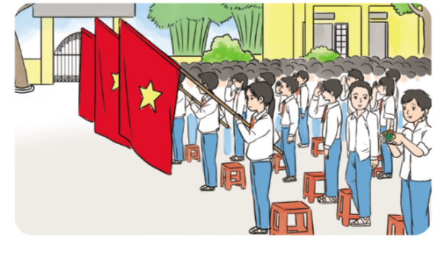
KHÁM PHÁ
HĐ 1: Quan sát tranh và trả lời câu hỏi
Câu hỏi:
Chỉ ra các hành vi không nghiêm trang khi chào cờ.
Khi chào cờ, em cần làm gì?

Slide 5
KHÁM PHÁ
Các hành vi không nghiêm trang khi chào cờ:
Đùa nghịch, mất tập trung
Quần áo mặc không chỉnh tề
Không đưa tay lên chào
Tư thế không đúng

Slide 6
KHÁM PHÁ
Khi tham gia lễ chào cờ chúng ta cần
Trang phục chỉnh tề, đầu tóc gọn gàng.
Thực hiện chào theo nghi thức.
Không làm việc riêng, gây mất trật tự.
Hướng mặt về phía cờ.

Slide 7
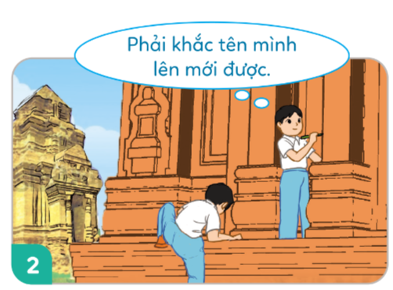
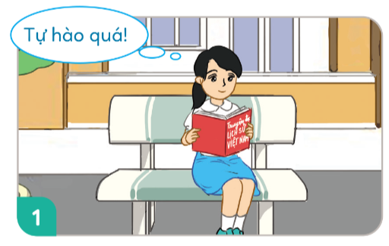
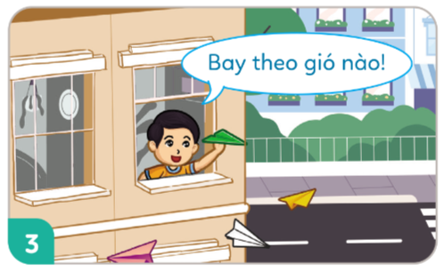
KHÁM PHÁ
HĐ 2: Chọn hành vi đúng
Câu hỏi:
Hành vi nào là hành vi yêu thiên nhiên, đất nước?
Em sẽ nói gì với những bạn có hành vi chưa đúng?

Slide 8
Hành vi thể hiện tình yêu thiên nhiên, đất nước
Tìm hiểu về lịch sử
Giới thiệu về quê hương
Tìm hiểu, thấu hiểu lịch sử của dân tộc, biết giữ gìn và phát huy các vẻ đẹp của quê hương đất nước.

Slide 9
Hành vi chưa thể hiện tình yêu thiên nhiên, đất nước
Phá hoại di tích
Làm ô nhiễm môi trường
Đưa ra lời khuyên cho các bạn để bạn nhận thức được các giá trị của các di tích và biết chung tay bảo vệ.

Slide 10
HĐ 3: Đọc thông tin và thảo luận

Slide 11
HĐ 3: Đọc thông tin và thảo luận
Câu hỏi thảo luận
a. Tình yêu Tổ quốc của anh Kim Đồng được thể hiện qua hành động nào?
b. Em và các bạn cấn làm gì để thể hiện tình yêu Tổ quốc?
Anh Kim Đồng làm nhiệm vụ dẫn bộ đội về căn cứ để các chú bộ đội tránh được các chốt của địch.
Học tập chăm chỉ, tích cực tham gia các hoạt động…

Slide 12
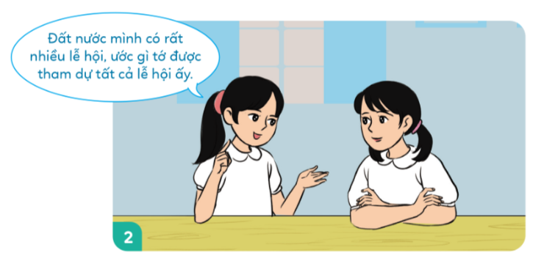
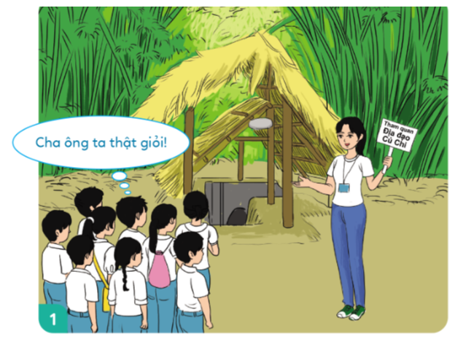
HĐ 4: Quan sát tranh và trả lời câu hỏi
Câu hỏi:
Các bạn trong tranh thể hiện sự tôn trọng bảo vệ truyền thống dân tộc như thế nào?

Slide 13
Các bạn trong tranh thể hiện sự trân trong lịch sử, di tích bằng cách:
Ngợi ca các chiến công
Tham gia vào các hoạt động

Slide 14
LUYỆN TẬP
HĐ 1: Xử lí tình huống
Tình huống 1
Nam rủ Lan cùng tham gia dọn vệ sinh khu phố và sáng chủ nhật. Lan sợ bị mắng nên từ chối.
Nếu là Nam, em sẽ làm gì?
Giải thích cho bạn nghe về ý nghĩa của việc dọn dẹp vệ sinh khu phố là một việc làm thể hiện tình yêu quê hương đất nước.

Slide 15
LUYỆN TẬP
HĐ 1: Xử lí tình huống
Tình huống 2
Trong buổi giao lưu với các nghệ sĩ đờn ca tài tử do trường tổ chức. Minh đã không tập trung mà còn rủ Đức đọc truyện.
Nếu là Đức, em sẽ làm gì?
Nhắc nhở Minh nên tôn trọng nghệ sĩ, buổi diễn đờn ca vì đây là một nét đẹp văn hóa cần được lan truyền rộng rãi.

Slide 16
LUYỆN TẬP
HĐ 2: Bày tỏ ý kiến
Em đồng tình với ý kiến nào sau đây:
Nghiêm trang khi chào cờ thể hiện tình yêu Tổ quốc
Những trò chơi dân gian không hấp dẫn
Yêu nước là một truyền thống quý báu
Giữ gìn vẻ đẹp quê hương là trách nhiệm của mỗi chúng ta

Slide 17
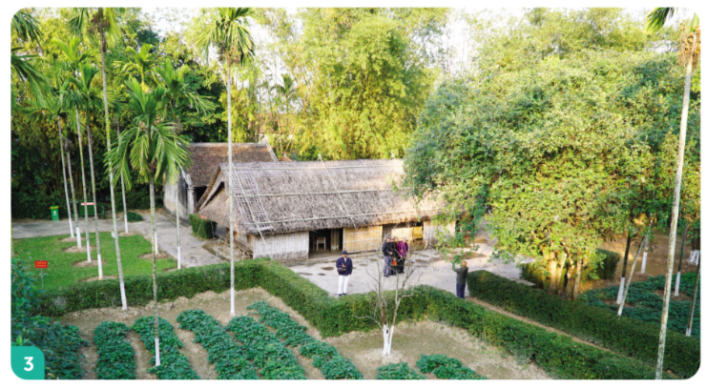
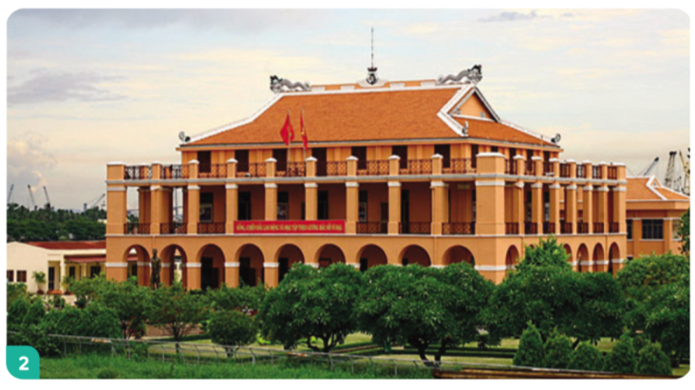
HĐ 3: Nêu những hiểu biết của em về các địa danh
Hồ Gươm
Làng Sen quê Bác
Bến Nhà Rồng

Slide 18
HĐ 3: Nêu những hiểu biết của em về các địa danh
Viên ngọc xanh giữa lòng Hà Nội.
Tháp Rùa nổi giữa mặt hồ với rêu phong cổ kính làm tôn nên nét cổ kính ngàn xưa.
Ngoài ra còn có các di tích khác như đền Ngọc Sơn, tháp Bút, đài Nghiên.
Hồ Gươm

Slide 19
HĐ 3: Nêu những hiểu biết của em về các địa danh
Trụ sở thương cảng của Sài Gòn.
Là công trình đầu tiên được thực dân Pháp xây dựng vào năm 1863
Nơi Bác Hồ ra đi tìm đường cứu nước, tìm lại tự do cho dân tộc.
Bến Nhà Rồng

Slide 20
HĐ 3: Nêu những hiểu biết của em về các địa danh
Làng Sen có tên chính thức là làng Kim Liên, huyện Nam Đàn, tỉnh Nghệ An.
Nơi đây nổi bật với những họ sen, đầm sen dày đặc, bung hoa khoe sắc thơm ngát.
Làng Sen quê Bác

Slide 21
HĐ 4: Thực hiện tư thế trang nghiêm khi chào cờ
Các em thực hiện các thao tác sau:
Bỏ mũ, nóng xuống.
Chỉnh đốn trang phục gọn gàng.
Tư thế nghiêm trang, hai tay nắm hờ, mắt hướng về phía Quốc kì.
Thực hiện động tác chào theo nghi thức.

Slide 22
VẬN DỤNG
HĐ 1: Thực hiện các việc làm thể hiện tình yêu Tổ Quốc
Trò chơi “Chuyền điện”
Trong vòng 3 phút, các em hãy thực hiện kể các việc làm để thể hiện tình yêu quê hương đất.
Dọn dẹp đường làng ngõ xóm, chăm ngoan học giỏi…

Slide 23
VẬN DỤNG
HĐ 2: Sưu tầm tranh ảnh, làm thơ… về các chú bộ đội ngoài đảo

Slide 24
Hướng dẫn về nhà
Hoàn thiện các sản phẩm và ôn tập các nội dung bài học ngày hôm nay
Đọc trước bài học mới Bài 3: Em quan tâm đến hàng xóm láng giềng

Slide 25
CẢM ƠN CÁC EM ĐÃ CHÚ Ý LẮNG NGHE BÀI GIẢNG!

